Slide 1

New-York Airports Authority

Slide 2
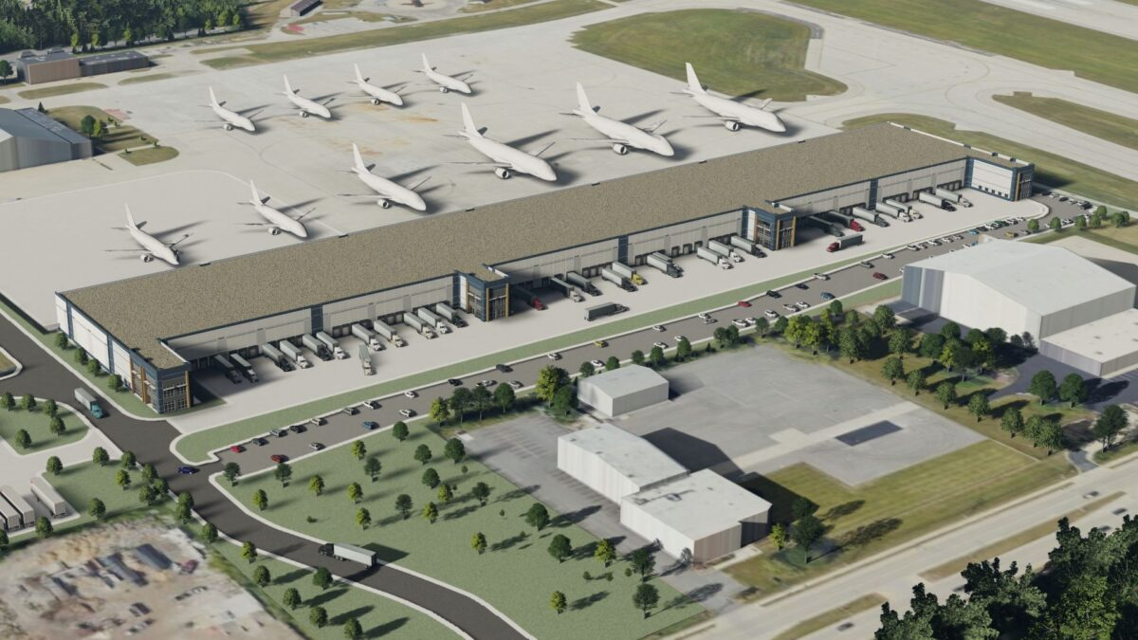
על מה נדבר היום:
מטרת המצגת ולשם מה התכנסנו
תקופת הניתוח והנחות עבודה
מסקנות מניתוח הנתונים
סיכום והמלצות לקראת השנה החדשה

Slide 3

מטרת המצגת
סיכום שנת 2013
בדיקה והבנה על עיכובי טיסות
שיפור לשנה הבאה

Slide 4

תקופת הניתוח והנחות עבודה
הנחות עבודה:
תקופת הניתוח
התעמקות בחברות התעופה המובילות (30,000+ טיסות)
מדידת חודשים טובים ורעים ע"פ העיכוב בהגעת הטיסות ליעדן
- שנת 2013 - כל חודשי השנה
בשלושת שדות התעופה שלנו:
EWR
JFK
LGA

Slide 5

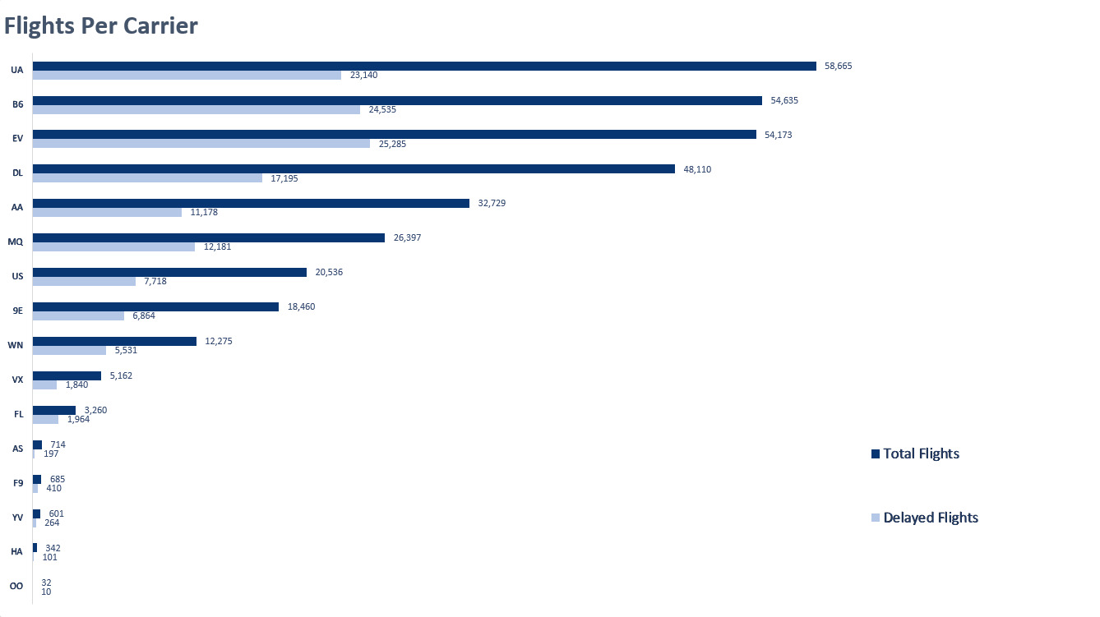
החברות המובילות

Slide 6

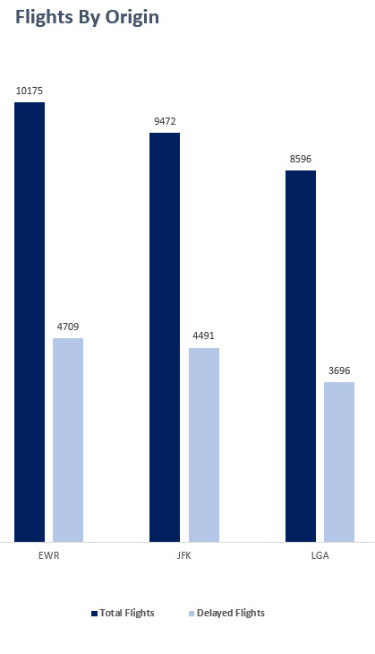
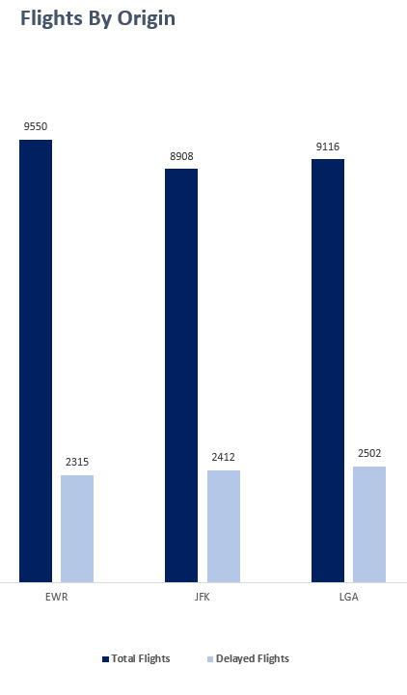
תקופות בשנה
תקופה רעה
תקופה טובה
חודשים יוני-יולי ודצמבר
48% מהטיסות התעכבו בהגעתן ליעד
חודשים ספטמבר-אוקטובר
25% מהטיסות התעכבו בהגעתן ליעד

Slide 7

שעות טיסה
34%
43%
54%
30%

Slide 8

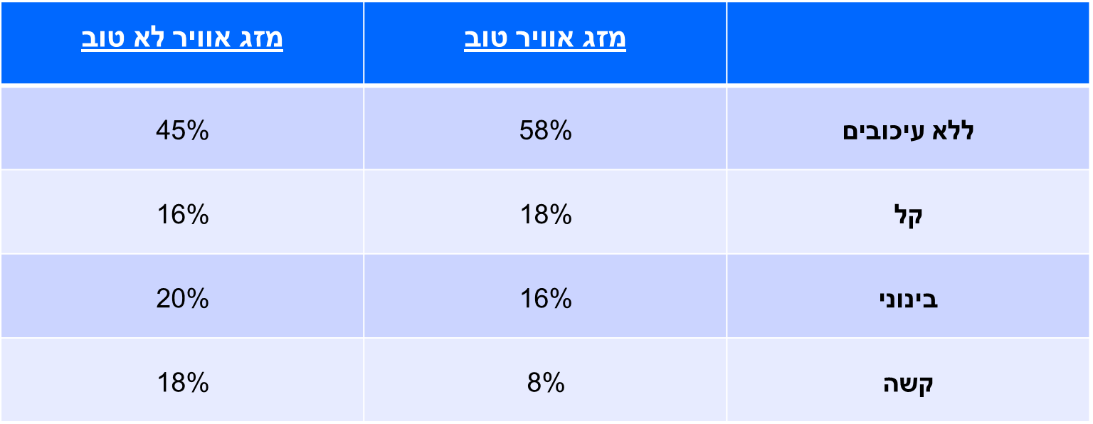


מזג אוויר
13%
10%
מספר תצפיות במזג אוויר טוב: 326,679 מספר תצפיות במזג אוויר לא טוב: 252

Slide 9

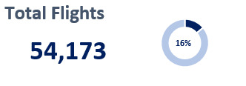
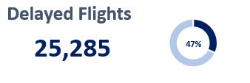
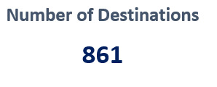
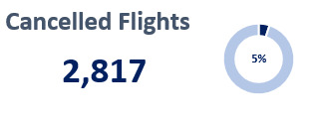
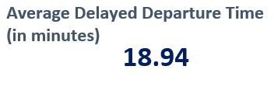
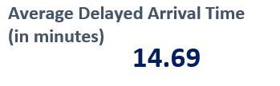
חברת EV
החברה השלישית בגודלה בסך הטיסות שיצאו משדות התעופה שלנו
47% מסך הטיסות שלה התעכבו בשנה האחרונה
טיסות ל-861 יעדים שונים
כ-5% מהטיסות שלה בוטלו לגמרי !
עיכוב ממוצע בהמראה: כ-19 דקות.
עיכוב ממוצע בהגעה: כ-15 דקות.

Slide 10

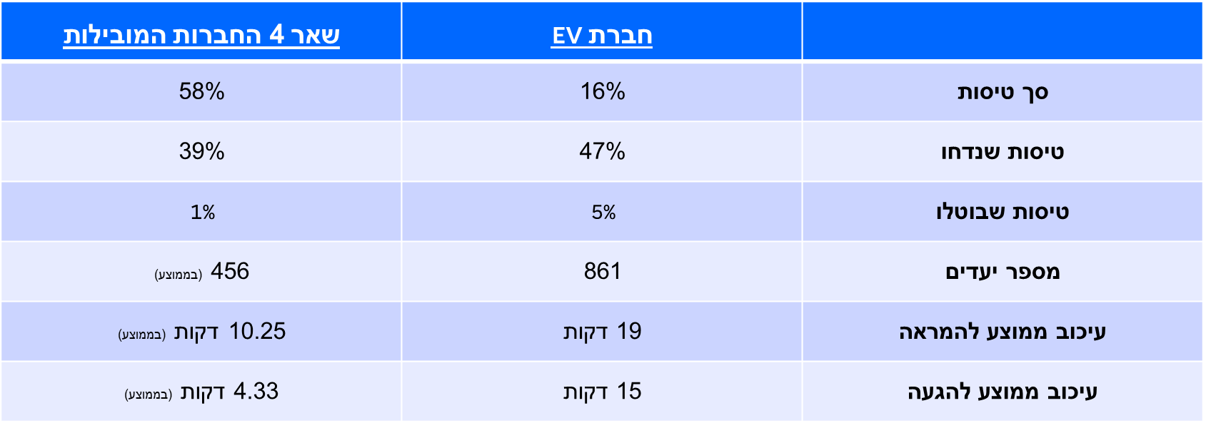

Slide 11

סיכום והמלצות
בדיקה מה חסר בחודשים הקשים
(תגבור צוות עקב חופשים לציבור)
1
3
5
4
2
חודשים ספטמבר-אוקטובר חודשים יוני-יולי ודצמבר
בדיקה מה חסר במהלך היום
(העברת חלק מהצוות מהלילה ליום)
שעות יציאת הטיסות משפיעות על עיכובים
סביר להניח שהבעיה אינה בשדות התעופה – אלא בחברות התעופה
(יש לשקול בדיקת הכשרות כלליות לעובדי השדות)
לא נמצאה קורלציה בין השדה ממנו יוצאת הטיסה לבין העיכוב בהגעת הטיסה ליעדה
הנתונים מצביעים על קשר בין תנאי מזג האוויר לחומרת העיכוב
(הוצאת יותר טיסות בחודשים עם מזג אוויר טוב)
במזג אוויר לא טוב – הסיכוי לעיכוב קשה גדול יותר
בדיקה מעמיקה בחברת EV - קריטי
(הקמת וועדה לשיפור השירות)
תפעול לקוי בחברת EV

Slide 12
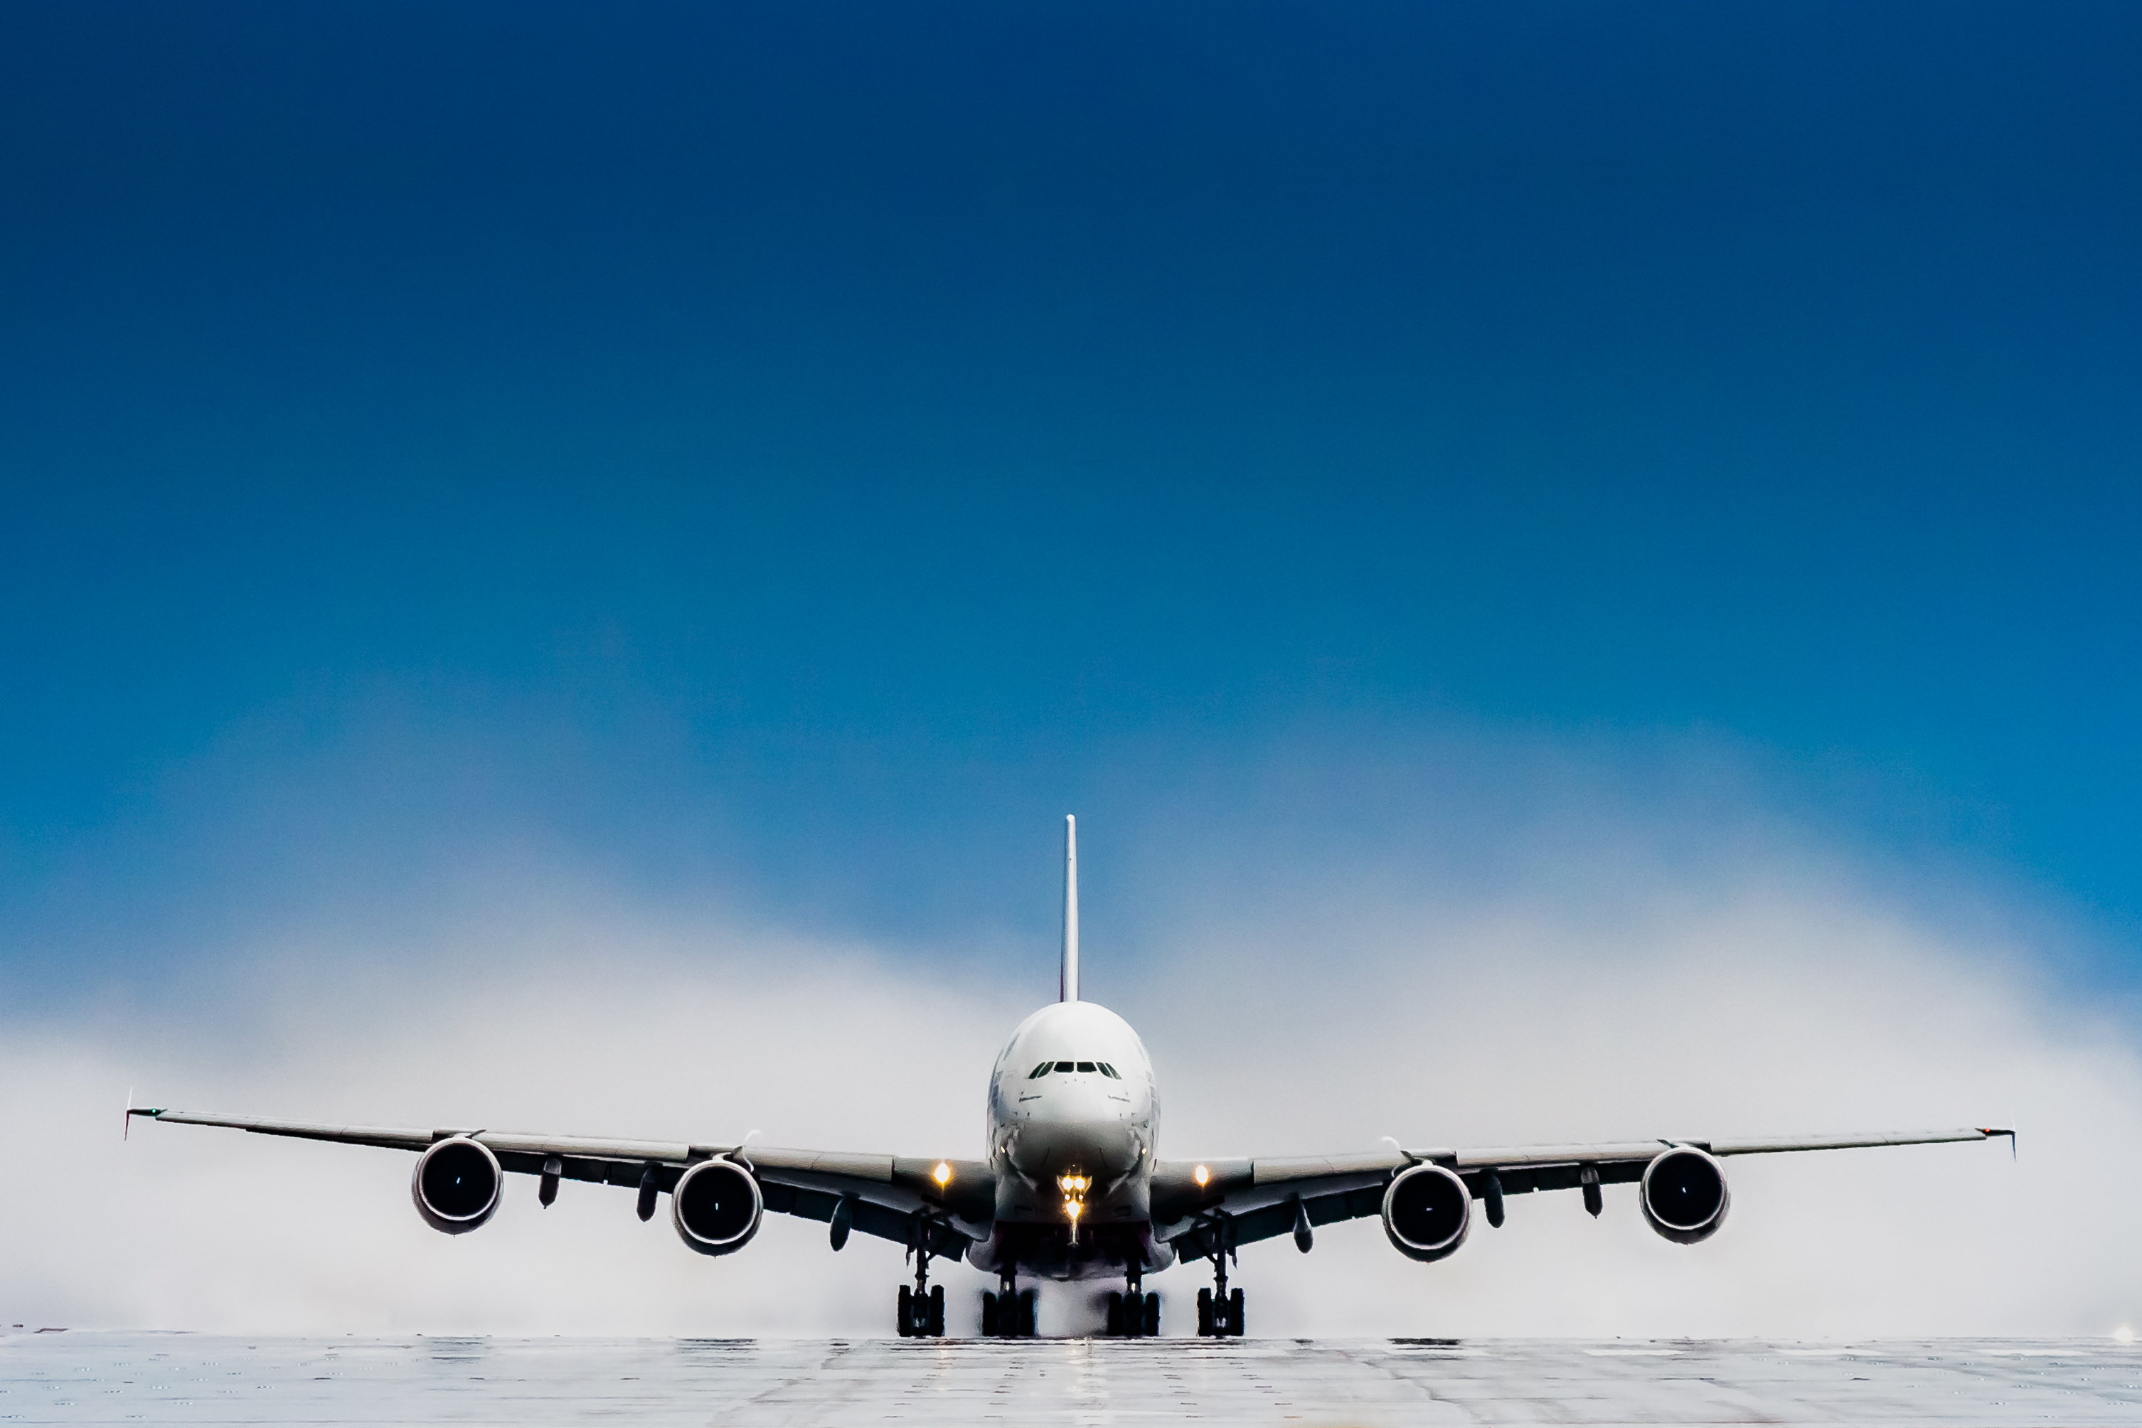
תודה רבה
בתקווה לשנה טובה יותר בהמשך ☺

